Slide 1



СТРУКТУРА ДОКЛАДА И ТРЕБОВАНИЯ К ПРЕЗЕНТАЦИИ УНИВЕРСИТЕТА
Университет может применить свой корпоративный стиль презентации с обязательным использованием логотипа программы «Приоритет-2030»

Slide 2





СТРУКТУРА ДОКЛАДА И ПРЕЗЕНТАЦИИ
Проблематизация и целевая модель
2 слайда
Институциональная трансформация университета
1-2 слайда
Стратегические проекты
до 5 слайдов по 1 на проект
Вариативные слайды
1-3 слайда
Проблемы/вызовы текущего этапа развития университета
Миссия и стратегическая цель
Целевая модель: образ университета в 2030 году и ключевые планируемые (измеримые) результаты реализации программы к 2030 году
Институциональные изменения в университете, необходимые для успешной реализации программы развития: ключевые изменения в образовательной и научно-исследовательской и инновационной деятельности, их влияние на достижение целевой модели к 2030 году (в т.ч. влияние на консолидированный бюджет)
Цель стратегического проекта
Задачи стратегического проекта
Влияние на трансформацию университета и достижение целевой модели
Партнеры и сетевое взаимодействие в рамках реализации проекта
Размещается информация, которая не соответствует основным разделам, но которую университет считает важным продемонстрировать
2

Slide 3
ТРЕБОВАНИЯ К ДОКЛАДУ И ПРЕЗЕНТАЦИИ
1
2
3
4
5
Докладчик
Язык
Объем
Формат
Время
Ректор
Русский
Английский*
До 10 слайдов, исключая титульный слайд
.PPT и .PDF
Не более 10 минут
* Университеты, ориентированные на получение специальной части гранта, предоставляют все материалы на русском и английском языках, остальные университеты – только на русском языке.
3

Slide 4



РЕКОМЕНДАЦИИ ПО ОФОРМЛЕНИЮ ПРЕЗЕНТАЦИИ
Базовые принципы
Предоставление данных
Дизайн и верстка
Краткое и тезисное изложение
Соблюдение единого стиля презентации
Вспомогательная информация не должна преобладать над основной
Используйте анимацию, только если она необходима в логике повествования
Все данные предоставляются на конец 2020 года или дополнительно указывается период актуальности данных
Размещайте на слайдах только данные, которые наилучшим образом иллюстрируют успехи университета или планируемые результаты. Избегайте информационной перенасыщенности слайдов
Выделяйте ключевые моменты размером, жирным начертанием или цветом. Избегайте цветовой перенасыщенности
Придерживайтесь выбранной темы презентации, цветовой схемы и форматирования макетов по всей презентации
Допускается использование корпоративных цветов университета
3

Slide 5

Лого университета
ЗАГОЛОВОК
ПРЕЗЕНТАЦИИ
ФИО должность
дата

Slide 6
Основные цвета
Основные цвета
Красный
R234 G0 B41
#EA0029
Синий
R0 G27 B113
#001B71
Белый
R255 G255 255
#FFFFFF
Дополнительные цвета
Dark grey
R56 G58 B63
#383A3F
Grey
R162 G162 B162
#A2A2A2
Mid grey
R255 G228 B232
#E1E4E8
Light grey
R244 G244 B246
#F4F4F6
№стр.

Slide 7
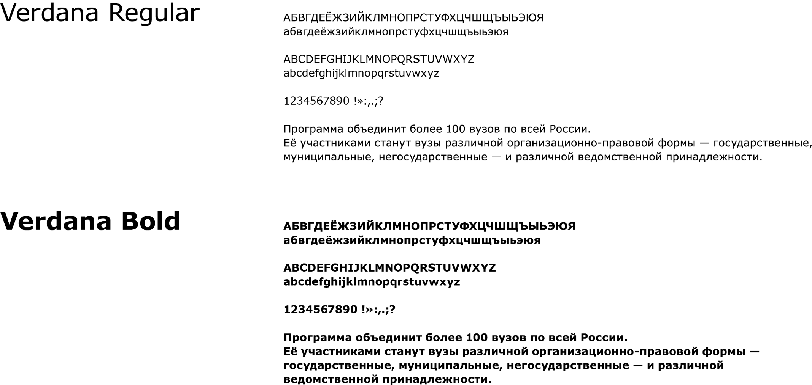
Основной шрифт
№стр.

Slide 8
Пример оформления слайда с текстом
Лого университета
Заголовок
Пример оформления текстового блока:
развитие университетов, реализующих прорывные научные исследования, создающих наукоемкую продукцию и технологии, для социально-экономического развития территорий, укрепления кадрового и научно-технологического потенциала организаций реального сектора экономики и социальной сферы;
формирование механизмов интеграции университетов и научных организаций и их кооперации с организациями реального сектора экономики.
№стр.

Slide 9

Пример оформления слайда с текстом и фото
Лого университета
Заголовок
Пример оформления текстового блока:
развитие университетов, реализующих прорывные научные исследования, создающих наукоемкую продукцию и технологии, для социально-экономического развития территорий, укрепления кадрового и научно-технологического потенциала организаций реального сектора экономики и социальной сферы;
формирование механизмов интеграции университетов и научных организаций и их кооперации с организациями реального сектора экономики.
№стр.

Slide 10

Пример оформления слайда с текстом и фото
Лого университета
Заголовок
Пример оформления текстового блока:
развитие университетов, реализующих прорывные научные исследования, создающих наукоемкую продукцию и технологии, для социально-экономического развития территорий, укрепления кадрового и научно-технологического потенциала организаций реального сектора экономики и социальной сферы;
формирование механизмов интеграции университетов и научных организаций и их кооперации с организациями реального сектора экономики.
№стр.

Slide 11
Пример оформления слайда с таблицей
Лого университета
Номер | Дата | Время | Стоимость | Город | Вылет | Прилет
Разработка инвестиционной стратегии и правовое регулирование | 563 | 563 | 563 | 563 | 563 | 563
Инвестиционная стратегия | 563 | 563 | 563 | 563 | 563 | 563
Правовое регулирование | 563 | 563 | 563 | 563 | 563 | 563
Разработка инвестиционной стратегии и правовое регулирование | 563 | 563 | 563 | 563 | 563 | 563
Разработка инвестиционной стратегии и правовое регулирование | 563 | 563 | 563 | 563 | 563 | 563
Сумма | 563 | 563 | 563 | 563 | 563 | 563
№стр.

Slide 12
Пример оформления слайда с диаграммой
Лого университета
№стр.

Slide 13
Пример оформления слайда с диаграммой
Лого университета
№стр.

Slide 14


















Пример сюжетных и навигационных пиктограмм
Лого университета
№стр.

